Slide 1
Chapter 10. 행렬과 행렬식

Slide 2
개요
행렬과 행렬식에 관련된 전반적인 논제들을 학습함
행렬을 정의하고, 행렬의 주요 연산인 덧셈과 곱셈에 대해 고찰함
대각행렬과 전치행렬 등의 특수한 행렬 등에 관해 살펴보며, 행렬의 기본 연산과 피벗을 이용한 행 사다리꼴에 관해서도 알아봄
행렬식의 개념을 정의하며, 사루스의 공식에 의해 행렬식을 구하고, 역행렬에 관해 탐구함
가우스-조단 알고리즘을 적용하여 역행렬을 구하는 방법과 선형방정식의 간단한 예를 살펴봄

Slide 3
CONTENTS
10.1 행렬과 행렬의 연산
10.2 특수한 행렬
10.3 행렬의 기본 연산과 사다리꼴
10.4 행렬식의 개념
10.5 행렬식의 일반적인 성질
10.6 역행렬
10.7 선형방정식의 해법

Slide 4
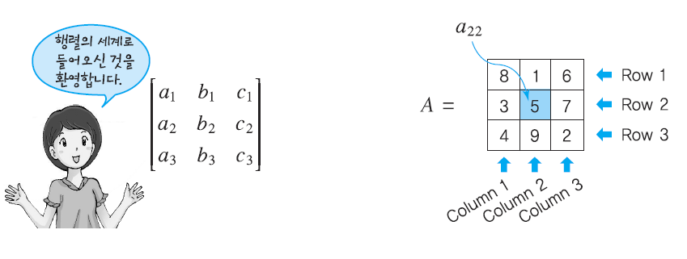
10. 행렬과 행렬식
선형방정식의 풀이는 여러 가지 공학적인 문제들의 해결에 매우 중요함
현실 세계에서 만나는 문제에 있어서는 방정식의 개수가 매우 많아서 전통적인 방법으로는 쉽게 풀 수 없는 경우가 많음
행렬은 선형방정식을 간단하게 표현할 수 있으며, 보다 쉽게 연산을 할 수 있도록 해줌
행렬식은 행렬을 통한 응용에 있어서 매우 유용한 도구를 제공해줌
Discrete Mathematics
Chapter 10. 행렬과 행렬식

Slide 5
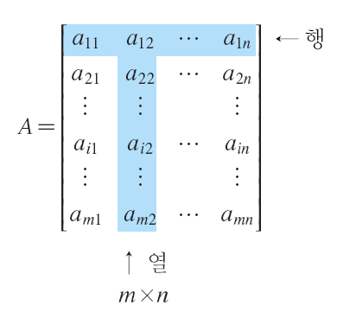
10.1 행렬과 행렬의 연산
행렬(Matrix)
행렬은 수 또는 문자를 배열의 형태로 나타내는 것임
어원은 라틴어 Mater(어머니) + -ix의 합성어로서 모체(母體)를 의미함
m, n을 양의 정수라고 할 때 실수들로 이루어지는 다음과 같은 배열을 행렬(matrix, 行列)이라고 함
Discrete Mathematics
Chapter 10. 행렬과 행렬식

Slide 6


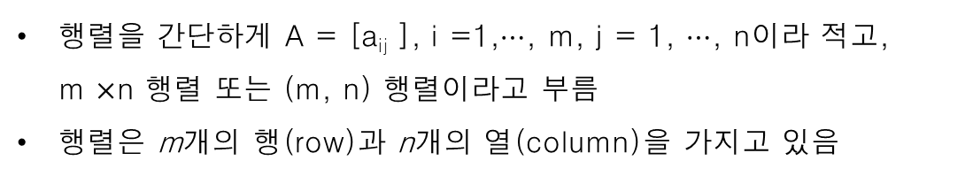
10.1 행렬과 행렬의 연산
행렬을 간단하게 A = [a_{ij} ], i =1,$⋯$, m, j = 1, $⋯$, n이라 적고, m $×$n 행렬 또는 (m, n) 행렬이라고 부름
행렬은 m개의 행(row)과 n개의 열(column)을 가지고 있음
예를 들면, 제1행
제2열
Discrete Mathematics
Chapter 10. 행렬과 행렬식

Slide 7
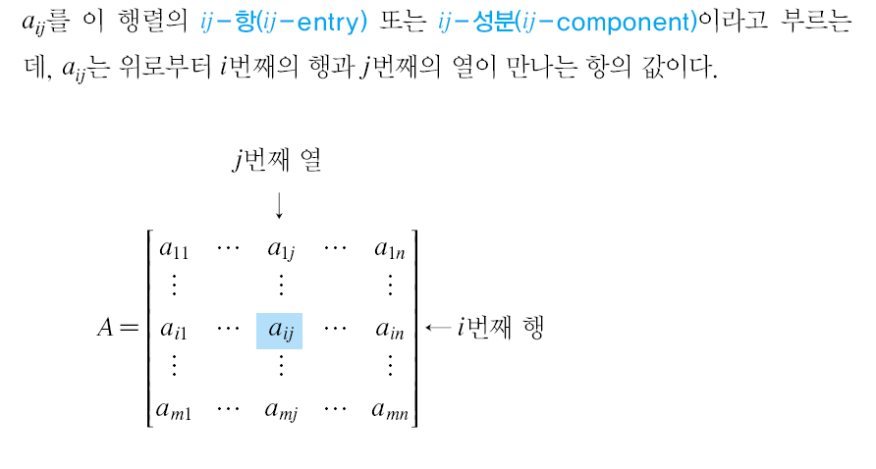
10.1 행렬과 행렬의 연산
Discrete Mathematics
Chapter 10. 행렬과 행렬식

Slide 8
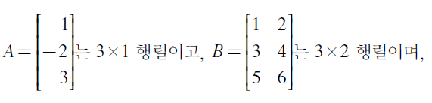
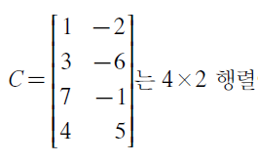
10.1 행렬과 행렬의 연산
행렬들의 크기
Discrete Mathematics
Chapter 10. 행렬과 행렬식

Slide 9
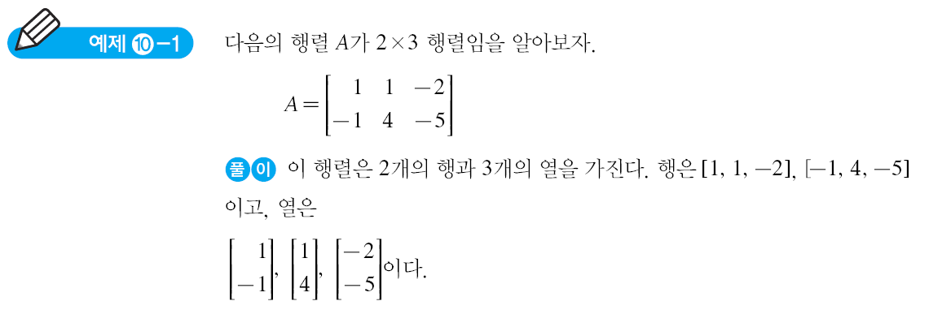
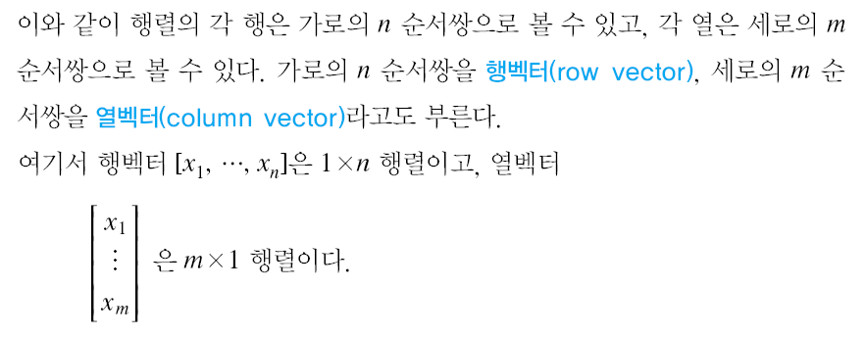
10.1 행렬과 행렬의 연산
Discrete Mathematics
Chapter 10. 행렬과 행렬식

Slide 10
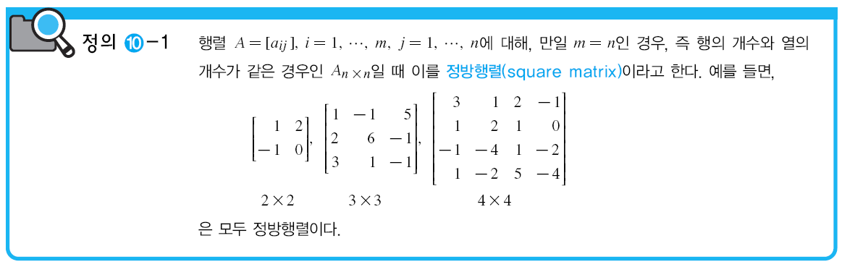
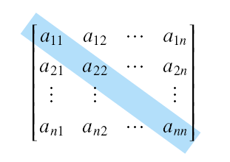
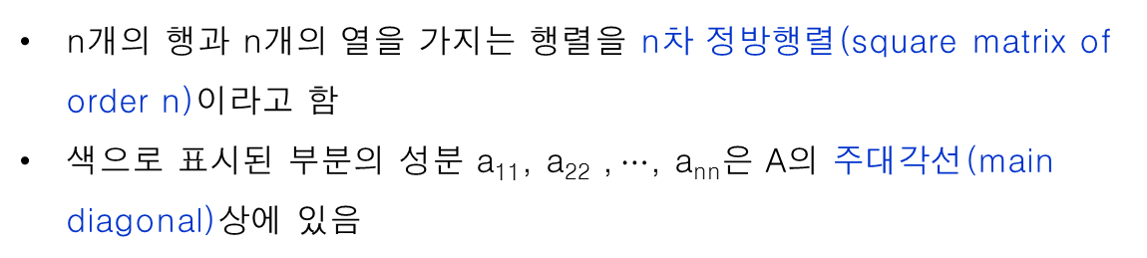
10.1 행렬과 행렬의 연산
n개의 행과 n개의 열을 가지는 행렬을 n차 정방행렬(square matrix of order n)이라고 함
색으로 표시된 부분의 성분 a₁₁, a₂₂ ,$⋯$, a_{nn}은 A의 주대각선(main diagonal)상에 있음
Discrete Mathematics
Chapter 10. 행렬과 행렬식

Slide 11
10.1 행렬과 행렬의 연산
(2) 행렬의 합과 스칼라 곱
행렬 간의 합(덧셈)과 행렬의 스칼라 곱을 정의함
행렬의 합은 그들이 같은 크기의 행렬일 때에 한해 정의함
m, n을 양의 정수라 하고 A = [a_{ij} ]와 B = [b_{ij} ]가 모두 m×n 행렬이라고 할 때, 행렬의 합 A + B는 ij-성분이 a_{ij} + b_{ij}인 행렬로 정의함
행렬의 합이란 같은 크기의 행렬을 각각의 성분끼리 더하는 것임
Discrete Mathematics
Chapter 10. 행렬과 행렬식

Slide 12
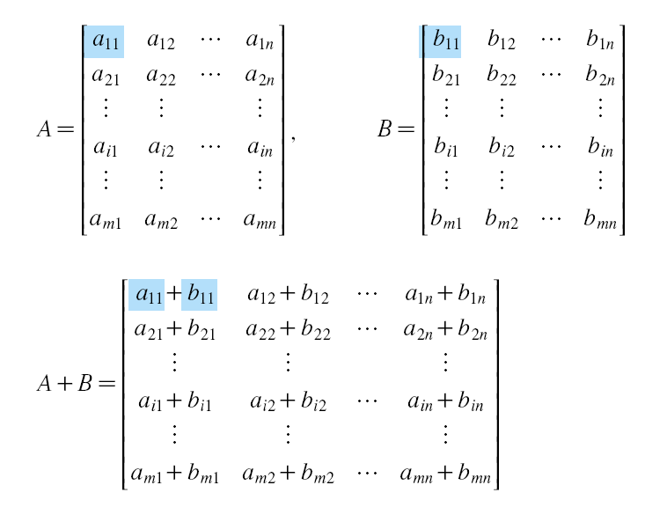
10.1 행렬과 행렬의 연산
A 행렬과 B 행렬이 각각 다음과 같을 때 그들의 합은 각 항들을 각각 더한 결과의 행렬이 됨
Discrete Mathematics
Chapter 10. 행렬과 행렬식

Slide 13
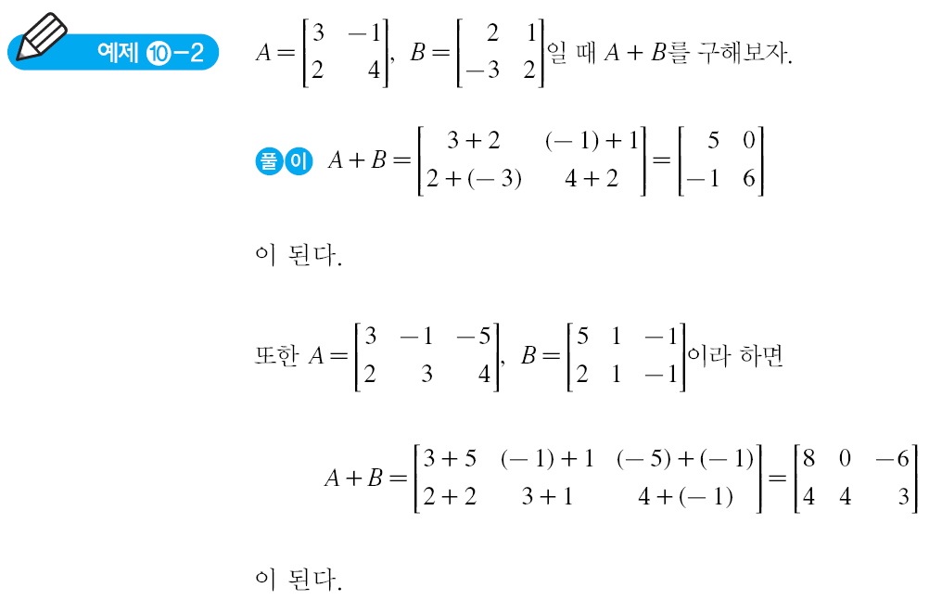
10.1 행렬과 행렬의 연산
Discrete Mathematics
Chapter 10. 행렬과 행렬식

Slide 14
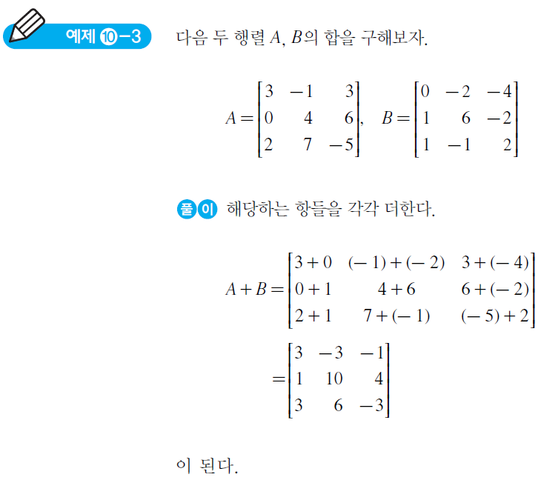
10.1 행렬과 행렬의 연산
Discrete Mathematics
Chapter 10. 행렬과 행렬식

Slide 15
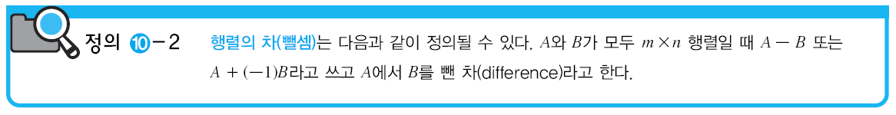
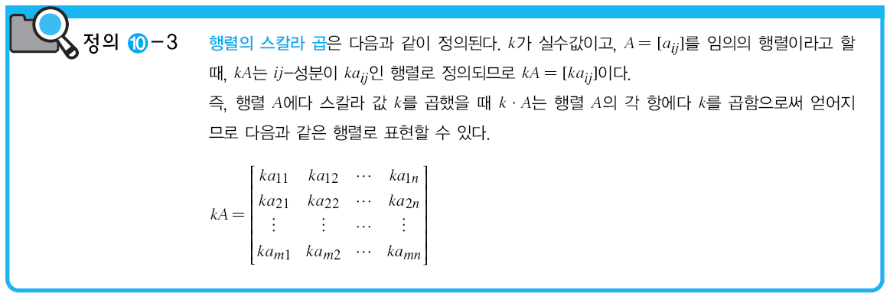
10.1 행렬과 행렬의 연산
Discrete Mathematics
Chapter 10. 행렬과 행렬식

Slide 16
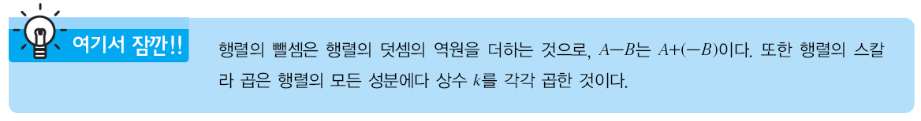
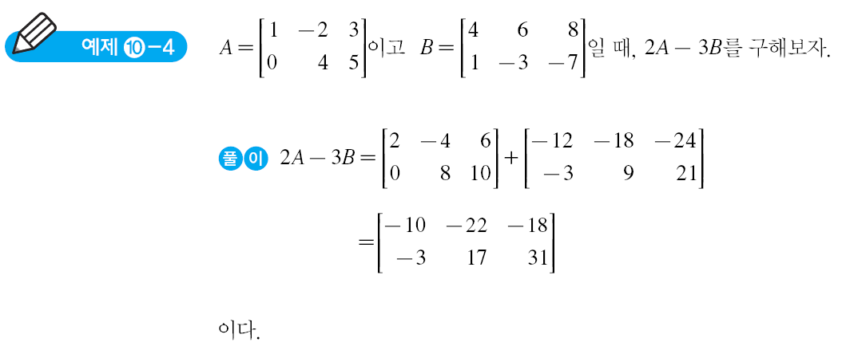
10.1 행렬과 행렬의 연산
Discrete Mathematics
Chapter 10. 행렬과 행렬식

Slide 17
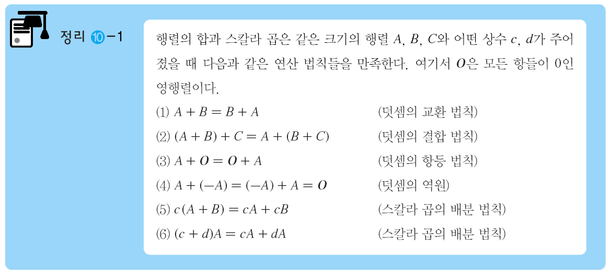
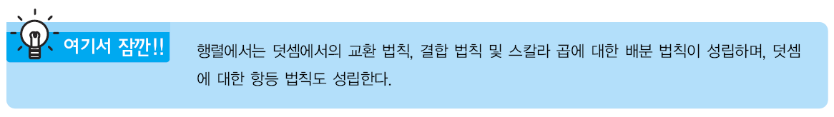
10.1 행렬과 행렬의 연산
Discrete Mathematics
Chapter 10. 행렬과 행렬식

Slide 18

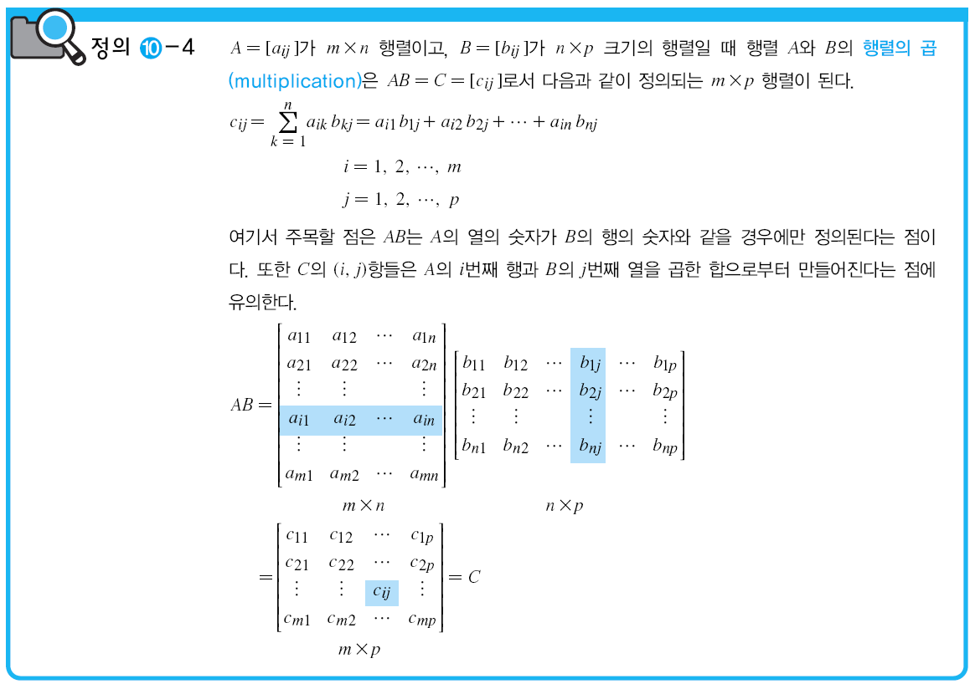
10.1 행렬과 행렬의 연산
Discrete Mathematics
Chapter 10. 행렬과 행렬식

Slide 19
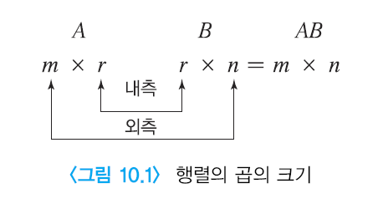
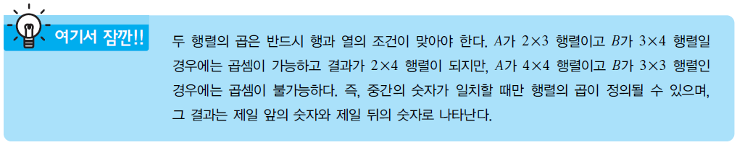
10.1 행렬과 행렬의 연산
두 행렬의 곱 AB가 정의되기 위해서는 A의 열의 개수와 B의 행의 개수가 같아야 함
조건이 만족되지 않으면 두 행렬 사이의 곱은 정의되지 않음
내측에 있는 수가 서로 같으면 곱이 정의되고 외측에 있는 두 수는 새롭게 만들어진 행렬의 크기로 볼 수 있음
Discrete Mathematics
Chapter 10. 행렬과 행렬식

Slide 20
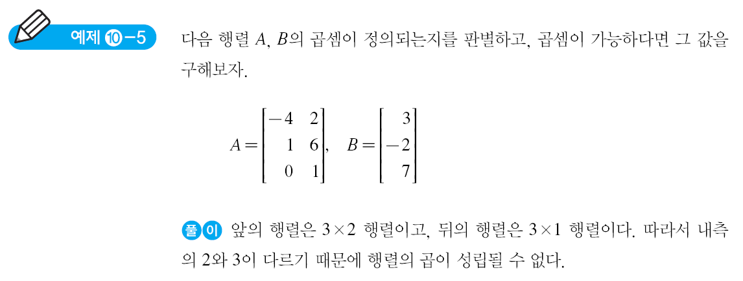
10.1 행렬과 행렬의 연산
Discrete Mathematics
Chapter 10. 행렬과 행렬식

Slide 21
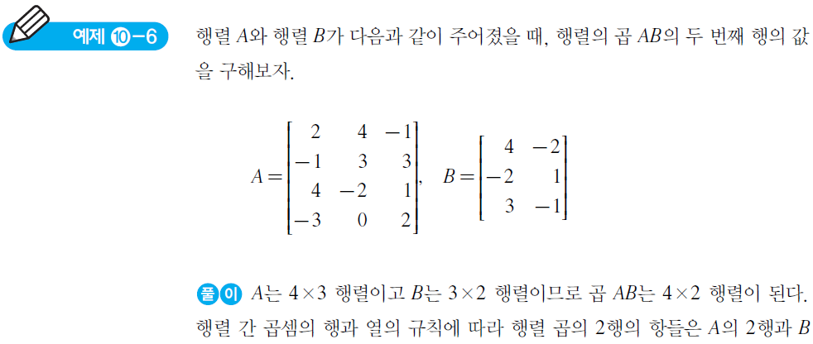
10.1 행렬과 행렬의 연산
Discrete Mathematics
Chapter 10. 행렬과 행렬식

Slide 22
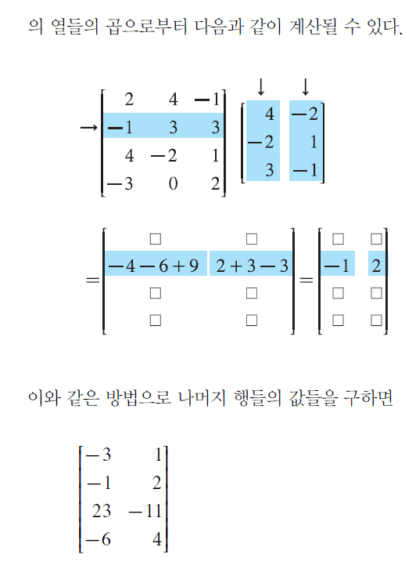
10.1 행렬과 행렬의 연산
Discrete Mathematics
Chapter 10. 행렬과 행렬식

Slide 23
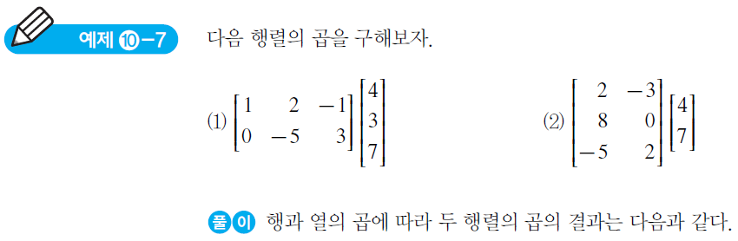
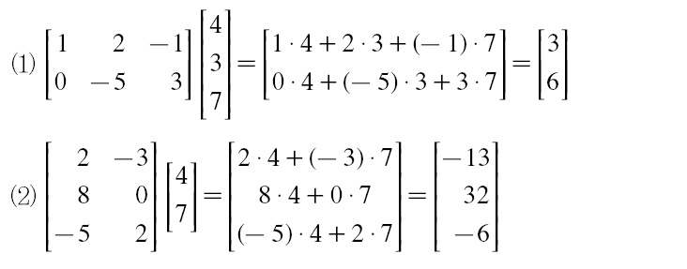
10.1 행렬과 행렬의 연산
Discrete Mathematics
Chapter 10. 행렬과 행렬식

Slide 24
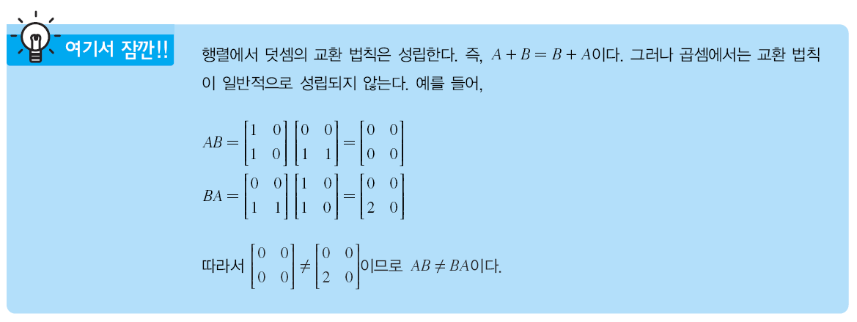
10.1 행렬과 행렬의 연산
Discrete Mathematics
Chapter 10. 행렬과 행렬식

Slide 25
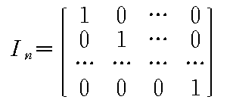
단위 행렬
단위 행렬
차수 n인 단위 행렬(identity matrix)
: n× n 행렬, I_{n}＝ (δ_{ij})이고
i＝ j 이면 δ_{ij} ＝ 1, i ≠ j 이면 δ_{ij} ＝ 0
A가 m×n 행열일 때, AI_{n}＝I_{m}A＝A

Slide 26
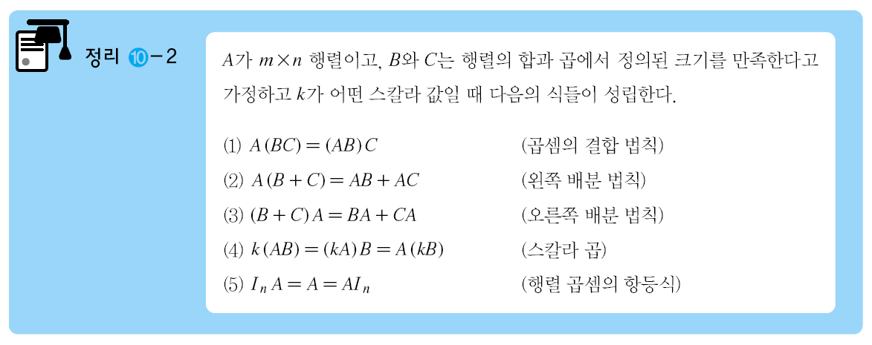
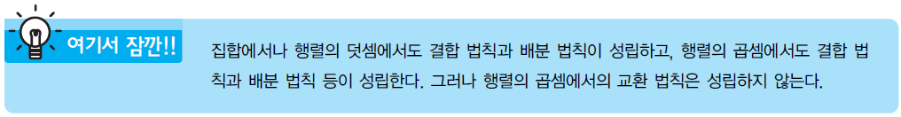
10.1 행렬과 행렬의 연산
What’s wrong?
Discrete Mathematics
Chapter 10. 행렬과 행렬식

Slide 27
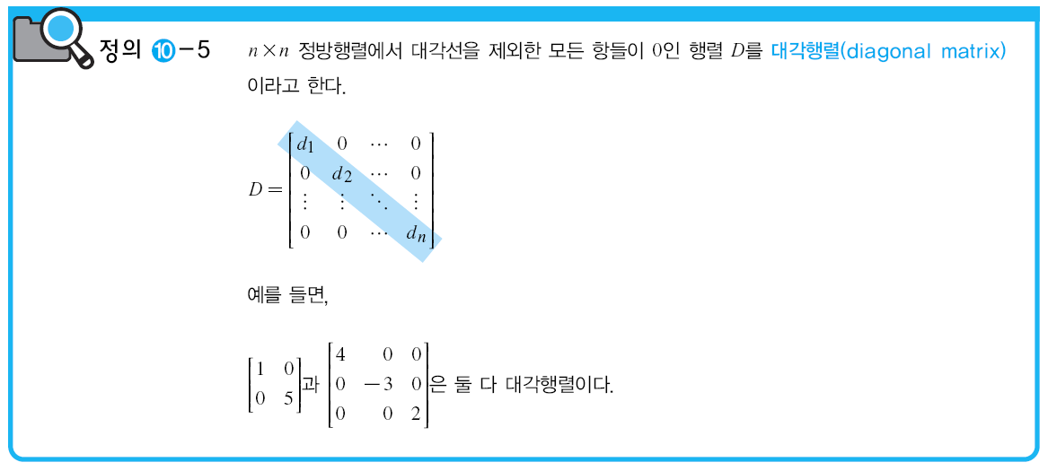
10.2 특수한 행렬
(1) 대각행렬(Diagonal matrix)
Discrete Mathematics
Chapter 10. 행렬과 행렬식

Slide 28
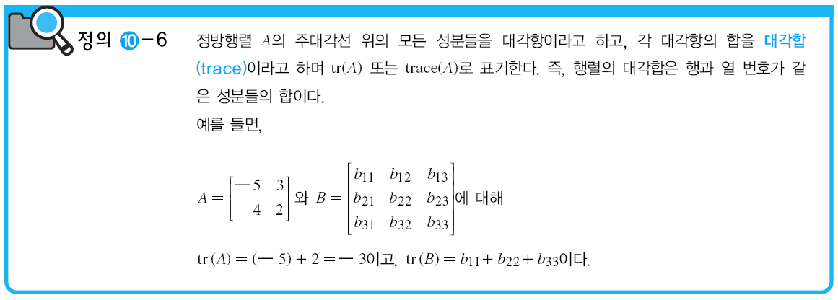
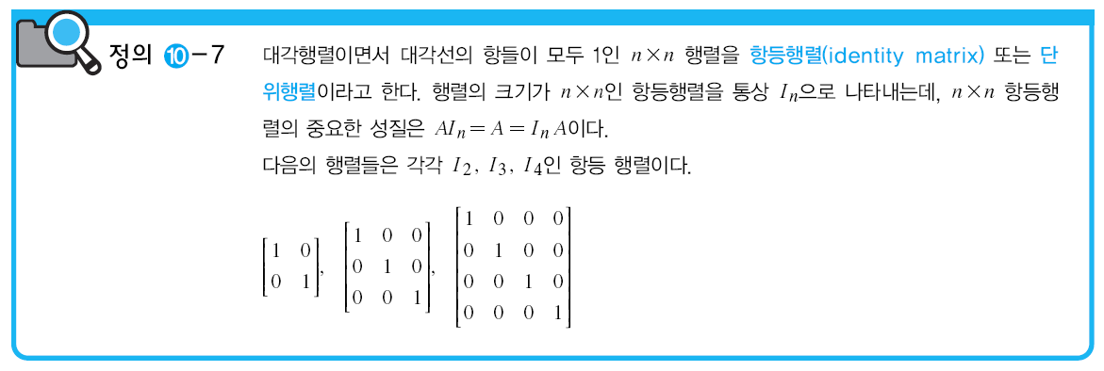
10.2 특수한 행렬
Discrete Mathematics
Chapter 10. 행렬과 행렬식

Slide 29
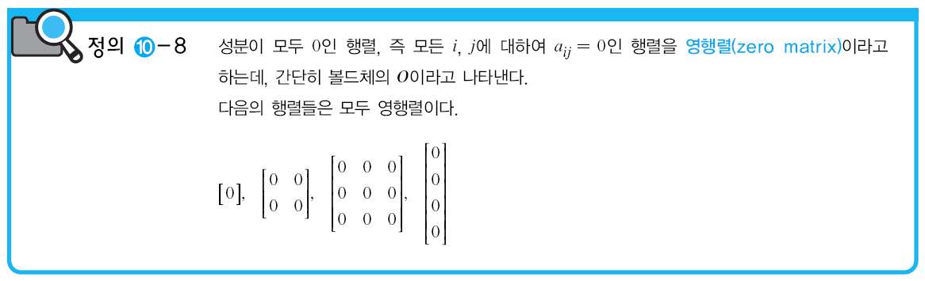
10.2 특수한 행렬
Discrete Mathematics
Chapter 10. 행렬과 행렬식

Slide 30
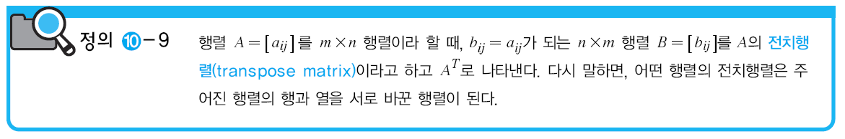
10.2 특수한 행렬
(2) 전치행렬(Transpose matrix)
a_{ji}
Discrete Mathematics
Chapter 10. 행렬과 행렬식

Slide 31
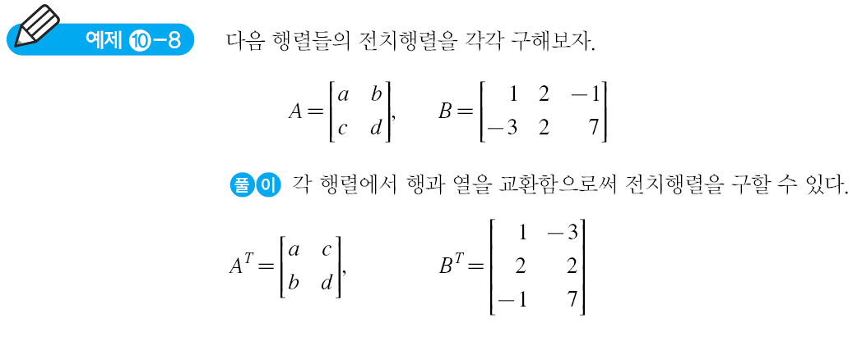
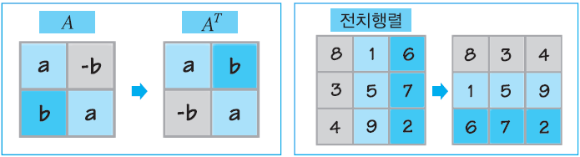
10.2 특수한 행렬
정방인경우
Discrete Mathematics
Chapter 10. 행렬과 행렬식

Slide 32
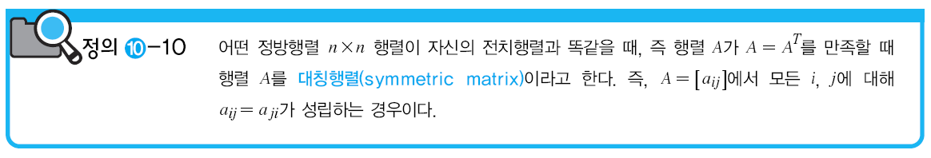
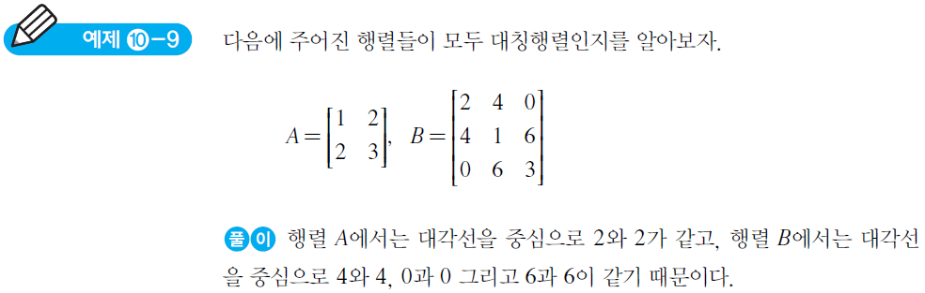
10.2 특수한 행렬
(3) 대칭행렬(Symmetric matrix)과 교대행렬(Skewed-symmetric matrix)
Discrete Mathematics
Chapter 10. 행렬과 행렬식

Slide 33
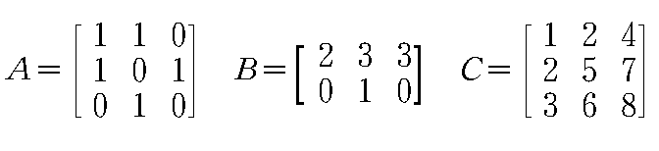
대칭행렬
다음 행렬 A, B, C는 대칭적인가?
[풀이] A : 대칭적
B, C : 대칭적이 아니다.

Slide 34
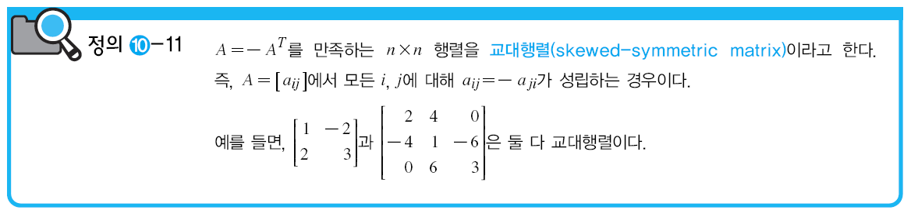
10.2 특수한 행렬
그들은 교대행렬인가?
그들은 정의를 만족하는가?
Discrete Mathematics
Chapter 10. 행렬과 행렬식

Slide 35
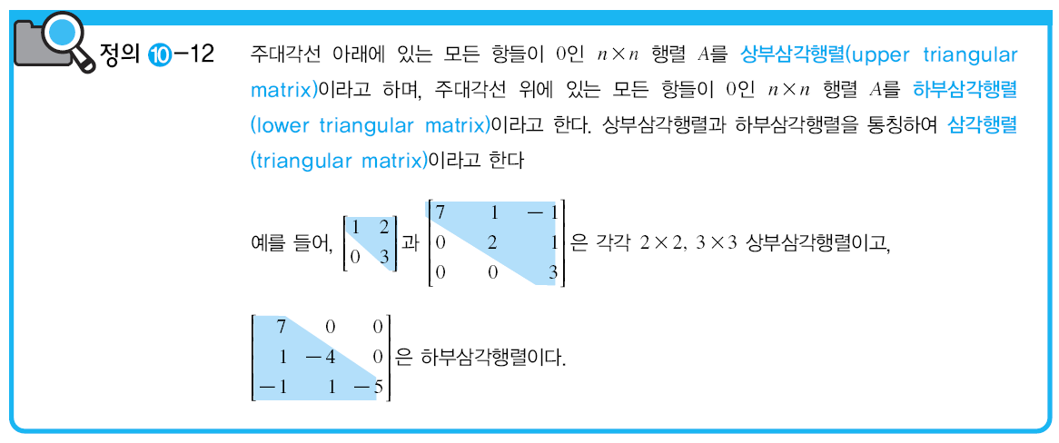
10.2 특수한 행렬
(4) 삼각행렬(Triangular matrix)
Discrete Mathematics
Chapter 10. 행렬과 행렬식

Slide 36
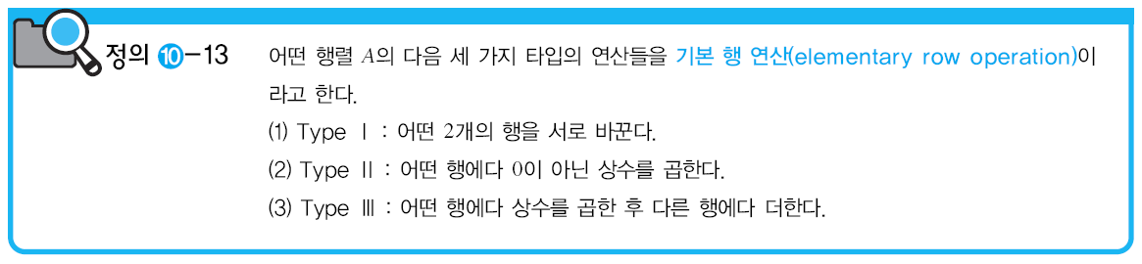
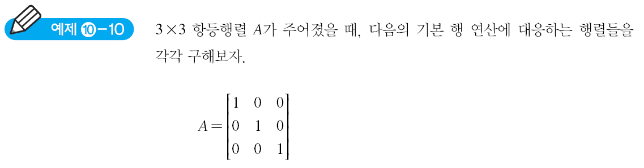
10.3 행렬의 기본 연산과 사다리꼴
(1) 행렬의 기본 연산
Discrete Mathematics
Chapter 10. 행렬과 행렬식

Slide 37
행렬의 기본 연산
동치
기본적인 세 가지 행 오퍼레이션(기본행연산)을
이용하여 한 행렬을 다른 행렬로부터
얻을 수 있다면, 두 행렬은
row 동치(equivalent)이다.
AX=B의 solution이 변하지 않는다.
Linear system의 solution.은 같다.

Slide 38
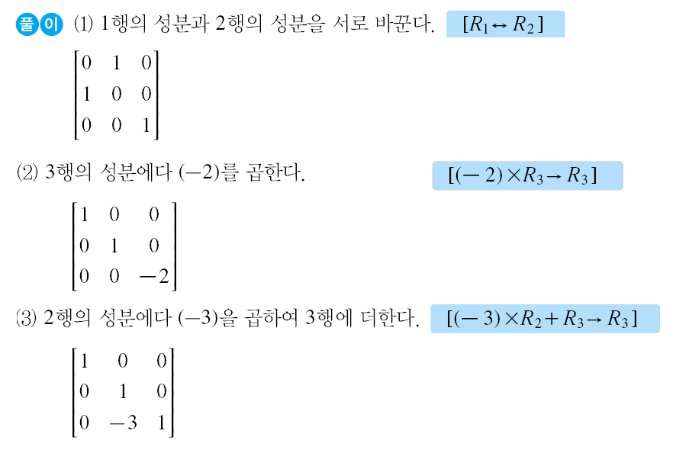
10.3 행렬의 기본 연산과 사다리꼴
Discrete Mathematics
Chapter 10. 행렬과 행렬식

Slide 39
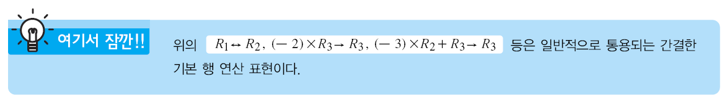
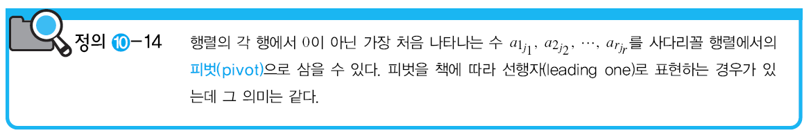
10.3 행렬의 기본 연산과 사다리꼴
Discrete Mathematics
Chapter 10. 행렬과 행렬식

Slide 40
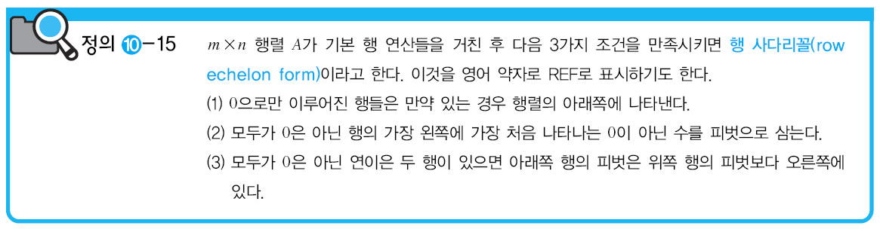

10.3 행렬의 기본 연산과 사다리꼴
(2) 행 사다리꼴(row echelon form)
Discrete Mathematics
Chapter 10. 행렬과 행렬식

Slide 41


10.3 행렬의 기본 연산과 사다리꼴
Discrete Mathematics
Chapter 10. 행렬과 행렬식

Slide 42


10.3 행렬의 기본 연산과 사다리꼴
Discrete Mathematics
Chapter 10. 행렬과 행렬식

Slide 43

10.3 행렬의 기본 연산과 사다리꼴
Discrete Mathematics
Chapter 10. 행렬과 행렬식

Slide 44


10.3 행렬의 기본 연산과 사다리꼴
Discrete Mathematics
Chapter 10. 행렬과 행렬식

Slide 45
연립 방정식
Gauss 소거법과 Gauss-Jordan 소거법
ː 연립 방정식의 근을 구하는 방법
연립 방정식을 표현하기 위해 행렬을 사용
3x＋2y－ z＝4
x＋3y＋2z＝7
2x－ y＋ z＝5

Slide 46

연립 방정식
계수 행렬(coefficient matrix), 확장 행렬(augmented matrix)
Gauss 소거법 :주어진 방정식을 동일한 해를 갖는 더 간단한 방정식으로 변환하여 해를 구하는 방법

Slide 47
연립 방정식
동일한 해를 갖는 방정식을 얻기 위해 세 가지 행 연산
(1) 두 개의 방정식(행) R_{i}와 R_{j}를 교환한다.
(R_{i}↔ R_{j})
(2) 방정식 R _{i}에 0이 아닌 수 a를 곱한다.
R_{i} <- (a · R_{i})
(3) 방정식 R_{i}에 0이 아닌 수 a를 곱하고,
그 결과를 다른 방정식 R_{j}에 더한다.
R_{j} <- (a·R_{i} ＋ R_{j})

Slide 48
연립 방정식
Gauss 소거법을 이용하여
다음 연립 방정식의 해를 구하여라.
3x + 2y – z = 4
x + 3y + 2z = 7
2x – y + z = 5

Slide 49

연립 방정식
[풀이]
(1) R₁의 첫번째 계수(≠0 이면), R₁에 1/3을 곱함
(0이면 다른 행과 교환)
(2) R₁에 －1을 곱하여 R₂에 더함
(3) R₁에 －2를 곱하여 R₃에 더함
세 연산의 결과

Slide 50


연립 방정식
(4) R₂의 두번째 계수(≠0이면), R₂에 3/7을 곱함
(5) R₂에 7/3을 곱하여 R₃에 더함
두 연산의 결과
(6) R₃에 1/4을 곱함

Slide 51
연립 방정식
후진 대입법(back substitution)사용하여 해를 구함
세 번째 방정식, z＝2,
두 번째 방정식, y＋2＝17/7. y＝3/7
첫 번째 방정식, x＋2/3 · 3/7－(1/3) · 2＝4/3,
x＝12/7
Gauss-Jordan 소거법은 Gauss 소거법과 유사한데, 계수 행렬에서 대각 원소의 값이 모두 1이 될 때까지 행 연산을 하여 해를 구함 (후진 대입법을 사용하지 않음)

Slide 52

연립 방정식
Gauss-Jordan 소거법을 사용하여 위의 예제 에서 주어진 방정식의 근을 구하라.
[풀이] 처음 6단계 동일, 계수 행렬을 단위
행렬로 고침
(7) R₃에 －1을 곱해서 R₂에 더한 결과

Slide 53

연립 방정식
(8) R₃에 1/3을 곱하여 R₁에 더함
(9) R₂에 －2/3를 곱하여 R₁에 더함
∴ x＝12/7, y＝3/7, z＝2

Slide 54

10.6 역행렬
역행렬의 정의와 성질
역행렬(inverse matrix)이란 스칼라 값에서의 곱셈에 대한 역원과 유사한 개념으로 선형방정식의 풀이에서 매우 중요한 역할임
Discrete Mathematics
Chapter 10. 행렬과 행렬식

Slide 55

10.6 역행렬
Discrete Mathematics
Chapter 10. 행렬과 행렬식

Slide 56


10.6 역행렬
(2) 역행렬을 구하는 방법
Discrete Mathematics
Chapter 10. 행렬과 행렬식

Slide 57


10.6 역행렬
Discrete Mathematics
Chapter 10. 행렬과 행렬식

Slide 58

10.6 역행렬
Discrete Mathematics
Chapter 10. 행렬과 행렬식

Slide 59

10.6 역행렬
Discrete Mathematics
Chapter 10. 행렬과 행렬식

Slide 60
역행렬
역행렬(inverse matrix)
n × n인 정방 행렬 A에 대하여,
AB＝ BA＝ I_{n}인,
행렬 B가 존재할 때, 행렬 A는 역 가능
A의 역행렬 : A^{－1} = B

Slide 61


역행렬
다음 행렬 A의 역행렬을 구하라.
[풀이]

Slide 62

역행렬의 계산
Gauss-Jordan 소거법
역행렬을 구하기 위해 사용, 행렬의 오른쪽에 단위 행렬을 배치하여 행렬을 확장 시킨다.
다음 행렬 A의 역행렬 A^{－1}를 구하여라.

Slide 63

역행렬의 계산
행렬 A의 오른쪽에 단위 행렬을
배치,확장

Slide 64

역행렬의 계산
A를 단위 행렬 I₃으로 바꾸기 위한 행 연산

Slide 65

역행렬의 계산
err: 1/6
왼쪽 : 단위 행렬, 오른쪽: A^{－1}

Slide 66
역행렬의 계산
동치
기본적인 세 가지 행 오퍼레이션을
이용하여 한 행렬을 다른 행렬로부터
얻을 수 있다면, 두 행렬은
동치(equivalent)이다.
[정리]
n×n인 정방 행렬 A가 역가능할 필요 충분 조건:
A가 I_{n}과 동치인 경우

Slide 67


10.7 선형방정식의 해법
A_{x} = b 이므로 A를 오른쪽으로 넘기면x = A⁻¹b 가 됨
주어진 행렬의 역행렬을 알 때 A⁻¹에다 b를 곱하면 이 선형시스템의 해를 구할 수 있음
Discrete Mathematics
Chapter 10. 행렬과 행렬식

Slide 68

10.7 선형방정식의 해법
Discrete Mathematics
Chapter 10. 행렬과 행렬식

Slide 69

10.7 선형방정식의 해법
Discrete Mathematics
Chapter 10. 행렬과 행렬식

Slide 70

10.3 행렬의 기본 연산과 사다리꼴
(3) 행렬의 표현과 응용
행렬은 그래프의 표현이나 응용에도 폭넓게 활용될 수 있음
인접 행렬로 표현될 수 있음
행렬은 최단 거리 경로, 통신 네트워크, 그래프 이론 등과 관련된 다양한 분야들에 응용 될 수 있음
Discrete Mathematics
Chapter 10. 행렬과 행렬식

Slide 71


10.4 행렬식의 개념
Discrete Mathematics
Chapter 10. 행렬과 행렬식

Slide 72


10.4 행렬식의 개념
Discrete Mathematics
Chapter 10. 행렬과 행렬식

Slide 73


10.4 행렬식의 개념
사루스의 공식(Sarrus′s Formula)에 따라 행렬식을 구할 수도 있음
2 $×$2 행렬식이나 3 $×$3 행렬식의 경우 도식적인 방법을 쓰면 계산이 편리함
화살표가 지나는 문자를 곱한 것에다 화살표 끝의 부호를 붙여서 합하면 됨
Discrete Mathematics
Chapter 10. 행렬과 행렬식

Slide 74



10.4 행렬식의 개념
Discrete Mathematics
Chapter 10. 행렬과 행렬식

Slide 75


10.5 행렬식의 일반적인 성질
(1) 행렬식의 성질들
Discrete Mathematics
Chapter 10. 행렬과 행렬식

Slide 76


10.5 행렬식의 일반적인 성질
Discrete Mathematics
Chapter 10. 행렬과 행렬식

Slide 77


10.5 행렬식의 일반적인 성질
Discrete Mathematics
Chapter 10. 행렬과 행렬식

Slide 78

10.5 행렬식의 일반적인 성질
Discrete Mathematics
Chapter 10. 행렬과 행렬식

Slide 79

10.5 행렬식의 일반적인 성질
(2) 기본 행 연산을 통한 행렬식의 계산
행렬식을 구하기 위해 앞에 나온 행렬식의 성질들을 이용하더라도 4차 이상의 정방행렬인 경우에는 계산이 매우 복잡하고 시간도 많이 걸림
기본 행 연산을 통한 행렬식의 성질을 활용하면 보다 편리하게 행렬식의 값을 구할 수 있음
Discrete Mathematics
Chapter 10. 행렬과 행렬식

Slide 80

10.5 행렬식의 일반적인 성질
Discrete Mathematics
Chapter 10. 행렬과 행렬식

Slide 81

10.5 행렬식의 일반적인 성질
Discrete Mathematics
Chapter 10. 행렬과 행렬식

Slide 82


행렬식
3×3 행렬의 행렬식
[풀이] A의 행렬식, det(A) :

Slide 83


행렬식
행렬 A에 대한 det(A)의 값을 구하라
[풀이]

Slide 84
행렬식
A＝(a_{ij}) : n×n인 정방 행렬
M_{ij} : A에서 i행, j열을 제외한 행렬
한 열이나 한 행을 선택하여 a_{ij} x (－1)^{i＋j} det(M_{ij})
를 모두 더함.
3×3인 정방 행렬은 여섯 개의 계산이 가능

Slide 85

행렬식
다음 행렬 A의 행렬식 det(A)를
구하라.

Slide 86

행렬식
[풀이]
det(A) ＝ 0·C₁₂＋1·C₂₂＋0·C₃₂
＝ C₂₂
＝ 1· (－1)^{2＋2} det(M₂₂)
＝ 47

Slide 87
행렬식
[정리]
A＝[A₁, A₂, …, A_{n}]이 n × n인 정방 행렬
일 때, 다음은 동치이다.
(1) A는 정칙 행렬이다. nonsingular
(2) n-차원 벡터 v에 대해 방정식 Av＝b는 유일한 해를 갖는다.
(3) det(A) ≠ 0이다.
(4) A는 역가능하다.

